Slide 1
第六章 平面图
平面图
特殊平面图
平面图的判定
平面性算法
yzwang@uestc.edu.cn

Slide 2
6.1 平面图
一、平面图的概念
图的平面性问题是图论典型问题之一。生活中许多问题都与该问题有关。
例 电路板设计问题
在电路板设计时，需要考虑的问题之一是连接电路元件间的导线间不能交叉。否则，当绝缘层破损时，会出现短路故障。
显然，电路板可以模型为一个图，“要求电路元件间连接导线互不交叉”对应于“要求图中的边不能相互交叉”。

Slide 3
例 空调管道的设计
某景区有6个景点，位置分布如下图。
A₁
A₆
A₂
A₅
A₃
A₄
分析者认为：(1) A₁与A₄， (2) A₂与A₅， (3) A₃与A₆间人流较少，其它景点之间人流量大，必须投资铺设空调管道，但要求空调管道间不能交叉。如何设计？
如果把每个景点分别模型为一个点，景点间连线，当且仅当两景点间要铺设空调管道。

Slide 4
那么，上面问题直接对应的图为：
A₁
A₆
A₂
A₅
A₃
A₄
于是，问题转化为：能否把上图画在平面上，使得边不会相互交叉？
A₁
通过尝试，可以把上图画为：
A₆
A₂
上面的例子都涉及同一个图论问题：能否把一个图画在平面上，使得边与边之间没有交叉？
A₅
A₃
A₄

Slide 5
定义 若图G可画在一个平面上使除顶点外边不交叉，则称 G可嵌入平面，或称G为可平面图。可平面图G的边不交叉的一种画法称为G的一个平面嵌入，G的平面嵌入表示的图称为平面图。
例
G
W
E
G
W
E
H₁
H₂
H₃
H₁
H₂
H₃
G
G的平面嵌入
注: 可平面图概念和平面图概念有时可以等同看待。

Slide 6
二、平面图的性质
定义 设G是一个平面图，G将所嵌入的平面划分为若干个区域，每个区域的内部连同边界称为G的面，无界的区域称为外部面或无限面。G的面组成的集合用Φ表示。
注：每个平面图有且仅有一个外部面。
例
∞
1
2
3
定义 设 f 是G的一个面，构成 f 的边界的边数(割边计算2次)称为面 f 的次数，记为deg( f )。

Slide 7
例
f₁
deg (f₁) = 1
f₅
deg (f₂) = 2
f₂
f₄
f₃
deg (f₃) = 3
deg (f₄) = 6
deg (f₅) = 10
有5个面：f₁，f₂，f₃，f₄，f₅ (外部面)
例
相加为22，正好是边数11的2倍。
图不连通，其外部面的次数为5。

Slide 8
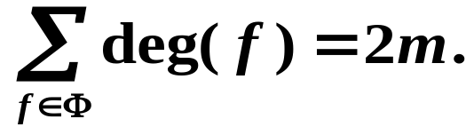
定理 设G是具有m条边的平面图，则
证明 对G的任意一条边e，如果e是某面的割边，那么由面的次数定义，该边给G的总次数贡献2次；如果e不是割边，那么它必然是某两个面的公共边，因此，由面的次数定义知，它也给总次数贡献2次。于是结论成立。
定理 (Euler公式) 设G是具有n个点，m 条边，φ个面的连通平面图，则有
n–m+φ=2。
证明 对φ用归纳法。

Slide 9
当φ=1时，G 无圈又连通，从而是树，有n=m+1。
于是 n–m+φ=(m+1)–m+1=2。
设φ=k时，结论成立。
当φ=k+1时，此时G至少两个面，从而有封闭的面 f。
删去 f 与另一个面的一条公共边，记所得之图为G'。并设 G'的点数、边数和面数依次为n'，m'和φ'，易知G'仍连通，但只有 k个面。
由归纳假设知，n'–m'+φ'=2。
同时，n'=n， m'=m–1，φ'=φ–1。
由关系式n'–m'+φ'=2可得，n–m+φ=2。

Slide 10

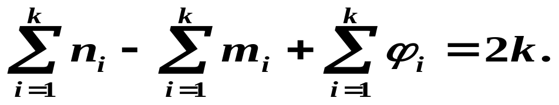
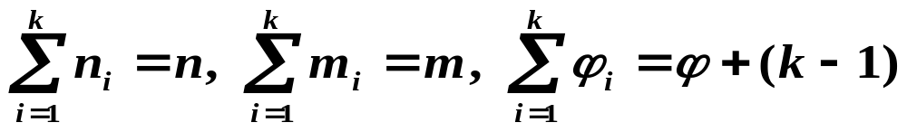
推论 设G是具有n个点，m条边，φ个面，k个连通分支的平面图，则
证明 设G的k个连通分支分别为G₁, G₂,…, G_{k}，对每个G_{i}用欧拉公式可得：
n_{i}–m_{i}+φ_{i}=2， (i=1, 2,…, k)
其中n_{i}, m_{i}, φ_{i}分别为G_{i}的点数、边数和面数。
将k个等式两边相加得
而

Slide 11

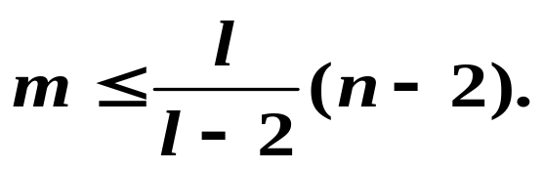
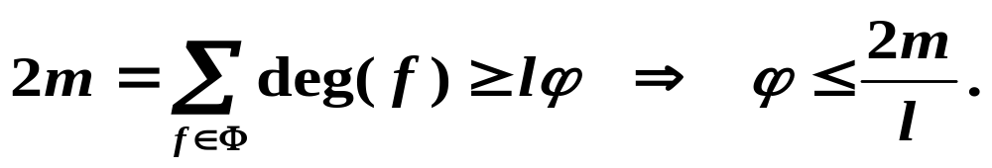

所以
推论 设G是具有n个点，m条边，φ个面的连通平面图，如果对G的每个面f，有deg(f )≥ l ≥3，则
证明 一方面，
另一方面，由欧拉公式得：

Slide 12
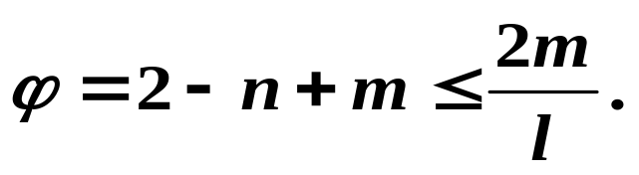
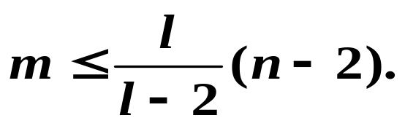
所以
整理得
注: (1)推论中的条件是一个图是可平面图的必要条件，而不是充分条件。
(2) 该推论常被用来说明某个图不是可平面图。
推论 设G是具有n个点，m条边的连通平面图，若G中所有面的次数均为l，则
m(l–2)=l(n–2)。

Slide 13
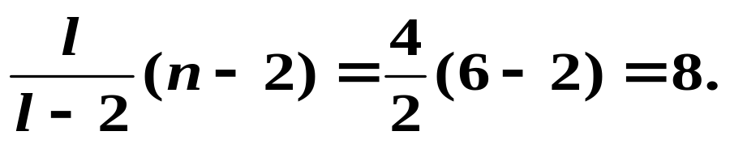
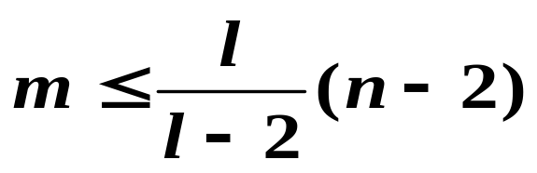
例 求证：K_{3, 3}是非可平面图。
证明 注意到，K_{3, 3}是偶图，不存在奇圈，所以，每个面的次数至少是4，即l=4。
所以
而m=9，因此与
矛盾！
所以，K_{3, 3}是非可平面图。

Slide 14

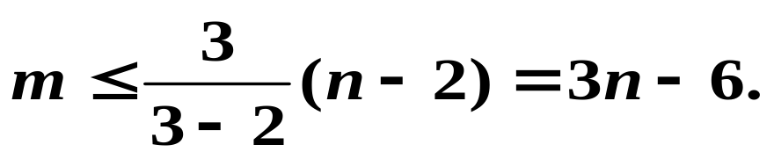
推论 设G是具有n个点，m条边的简单平面图且n≥3，则
证明 情形1：G连通。
因为G是简单图，所以每个面的次数至少为3。于是，
情形2：G不连通。
若G存在至少有三个点的连通分支，因为对G的这些连通分支，结论成立。将各不等式相加也得类似不等式，设为m₁≤3n₁–6。

Slide 15
再设G的所有少于3个点的连通分支的总边数为m₂，总点数为n₂。
此时有 m₂≤n₂≤3n₂，于是
m₁+m₂ ≤ 3(n₁+n₂)–6。
从而有 m ≤ 3n–6。
若G没有多于两个点的连通分支。此时m≤n。
因n≥3时，n≤3n–6，所以有m≤3n–6。
例 证明：K₅是非可平面图。
证明 K₅是简单图，且m=10，n=5。因此3n–6=9，与结论“m≤3n–6”相矛盾！所以K₅是非可平面图。

Slide 16
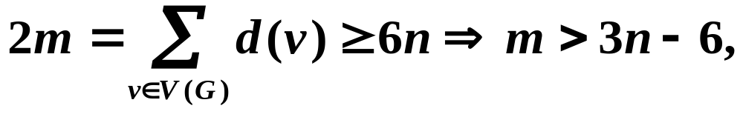
定理 若G是简单平面图，则δ≤5。
证明 对点数n=1, 2的情况，直接验证可知结论成立。
设n≥3，若δ≥6，则
这与“ m≤3n–6 ”矛盾。
定理 一个连通平面图G是2连通的当且仅当G的每个面的边界是圈。
证明 由于环不影响图的连通性与平面性，故假设所讨论的图无环。

Slide 17
“必要性”
由于G是2连通图，故G没有割点，也没有割边。所以，G的每个面的边界一定是一条闭迹。
设C是G的任意面的一个边界，我们证明，它一定为圈。
若不然，设C是G的某面的边界，但它不是圈。
因C是一条闭迹且不是圈，因此，C中存在子圈。
v
v_{i-1}
v_{j-1}
v_{i+1}
设该子圈是W₁。因C是某面的边界，所以W₁与C的关系可以表示为如图的形式：
W₁
v₂
v₁
v_{n}

Slide 18
容易知道：v为G的割点。矛盾！
“充分性”
设平面图G的每个面的边界均为圈。
此时删去G中任意一个点不破坏G的连通性，这表明G是2连通的。
推论 若一个平面图是2连通的，则它的每条边恰在两个面的边界上。
三、平面嵌入概念的推广
定义 若图G能画在曲面S上使它的边仅在端点相交，则称图G可嵌入曲面S；图G的这样一种画法(若存在的话)称为G的一个S嵌入。

Slide 19
例 下图表示K₅的环面嵌入，其中矩形的两对对边相等同。
A
C
A
B
B
A
A
C
注：K₅不可嵌入平面，但能嵌入环面，也存在不可嵌入环面的图。
注：可以证明对每个曲面S总存在不可嵌入S的图。另一方面每个图又存在可以嵌入的某个可定向的曲面。
定理 一个图可嵌入平面当且仅当它可嵌入球面。

Slide 20
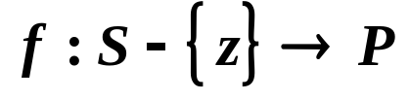
简证 将球面S放在一个平面P上，设切点为O，过O点作垂直于P的直线，此直线与S的交点设为z。
作映射
z
定义 f(x)=y当且仅当点 z，x，y共线。这样的映射f 便称为球极平面射影。
x
P
y
O
通过球极平面射影可将嵌入球面S的图映射为嵌入平面的图，反之亦然。

Slide 21
四、凸多面体与平面图
如果将一个有n个顶点，m条棱和φ个面的凸多面体的顶点作为顶点，棱作为边，则这个多面体可视为一个图G，很明显G可嵌入球面，从而可嵌入平面而得到一个连通的平面图。因而凸多面体的顶点数，棱数与面数也满足
n–m+φ=2。
这个公式也称为欧拉公式。
定理 (Platonic) 存在且只存在5种正多面体：正四面体、正六面体、正八面体、正十二面体和正二十面体。
证明 任取一个正φ面体A，设A有n个顶点，m条棱。
将A嵌入平面记所得的平面图为G。易知G是一个每个面的次数均相同(设为l )的r度简单正则图。

Slide 22
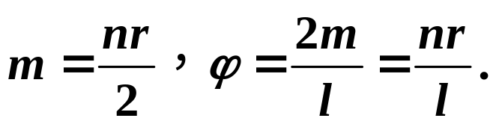
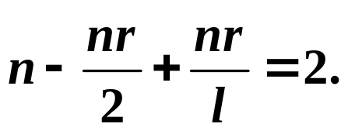
从而有
φl=2m，nr=2m，l≥3，r≥3，
因此
将上两式代入欧拉公式n–m+φ=2得
整理得，2ln–lnr+2nr=4l，即n(2l–lr+2r)=4l。
所以，n=4l(2l–lr+2r)^{–1}。
因n和l均为正，所以2l–lr+2r>0。因此2(l+r)>lr。
这样我们得到不等式组

Slide 23
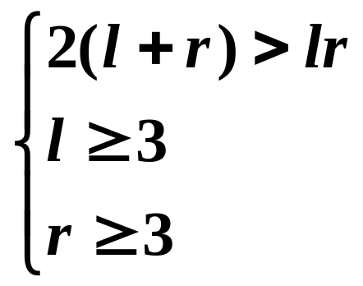
此不等式组的整数解恰为5组。根据这5组解可求得相应的φ值，其结果见下表。
序号 | r | l | n | m | φ | 相应的正多面体
1 | 3 | 3 | 4 | 6 | 4 | 正四面体
2 | 3 | 4 | 8 | 12 | 6 | 正六面体
3 | 3 | 5 | 20 | 30 | 12 | 正十二面体
4 | 4 | 3 | 6 | 12 | 8 | 正八面体
5 | 5 | 3 | 12 | 30 | 20 | 正二十面体

Slide 24
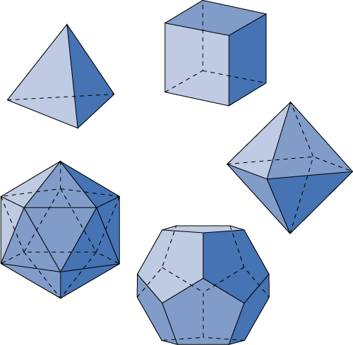

Slide 25
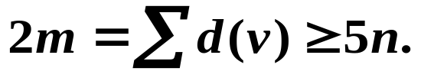
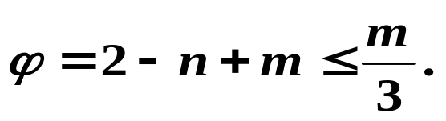
例 证明：每个5连通的简单可平面图至少有12个顶点。
证明 设G是一个满足条件的5连通图，则δ≥κ≥5。
由握手定理知，
又因为G是简单可平面图，故m≤3n–6。
因此，2.5n≤ m≤3n–6。从而，n≥12。
例 若G是一个连通平面图且满足δ≥3，则G至少有一个面使得deg( f )≤5。
证明 若不然，则2m=∑deg( f )≥6φ。
由欧拉公式得，
因此，2m≤3n–6。又由δ≥3知：2m≥3n>3n–6。矛盾！

Slide 26
6.2 特殊平面图及平面图的对偶图
一、极大平面图及其性质
定义 设G是简单可平面图，如果G是K_{i} (1≤ i ≤4)，或者在G的任意两个不相邻的顶点间添加一条边后，得到的图均不是可平面图，则称G是极大可平面图。极大可平面图的平面嵌入称为极大平面图。
例
极大可平面图
极大可平面图
非极大可平面图

Slide 27
引理 设G是极大平面图，则G必连通；若G的阶数至少等于3，则G无割边。
证明 若G不连通，则G至少存在两个连通分支G₁与G₂。
显然G₁与G₂也是平面图。
将G₂画在G₁的外部面内，并分别在G₁与G₂的外部面上各取一个点u和v。
很明显，u与v不相邻。
v
u
G₂
连接u和v，记所得的图为G*。
G₁
易知G*也是平面图，这与“G是极大平面图”矛盾，所以G必然连通。

Slide 28
若阶数至少为3的图G存在割边 uv，则 G–uv 不连通，恰有两个连通分支G₁与G₂。
因G的阶数至少为3，所以G₁与G₂中必有一个至少含两个点，不妨设G₂至少含两个点。
v
u
f
G₂
G₁
u
设 f 是G₁中含点u的面，将G₂画在面 f 内。
t
v
G₂
G₁
因G₂是简单图，故在G₂的外部面上存在不等于v的点t。
在G中连接不相邻点u和t，记所得的图为G*，易知G*也是平面图，这与“G是极大平面图”矛盾。所以G不含割边。

Slide 29
定理 设G是至少有3个顶点的简单平面图，则G是极大平面图的充分必要条件为G中各面的次数均为3且为连通图。
证明 充分性显然，下证必要性。
设G是极大平面图，则G是连通图。
又因G至少有3个顶点，所以G中各面次数至少为3。
若结论不成立，则G中必存在一个面 f，满足deg(f )≥4。
因为G是极大平面图，所以G无割边，从而 f 的边界一定是回路，而且必是圈(否则不是极大平面图)，设为v₁v₂…v_{t}v₁。
若v₁与v₃不相邻，则在 f 内连接v₁与v₃不破坏G的平面性，这与“G为极大平面图”矛盾。所以v₁与v₃必相邻。

Slide 30
因面 f 内无边，故边v₁v₃必在 f 外。
v₁
v₂
f
v₃
v₄
同理，v₂与v₄必相邻并且边v₂v₄也在 f 外。
这样，边v₁v₃与边v₂v₄必相交(如图所示)，这就与“G是平面图”矛盾。
所以，G中各个面的次数只能为3。
注：该定理可以简单记为“极大平面图的三角形特征”，即每个面的边界是三角形。
推论 设G是一个有n个点，m条边，φ个面的极大平面图，
且n≥3，则
(1) m=3n–6；
(2) φ=2n–4。

Slide 31
推论表明对一个极大平面图G，当其点数n给定时，G的边数和面数也就确定了，从而G的结构框架也大体确定了。
例如，当n=4时，G为K₄；当n=6时，G为正八面体图；
当n=9时，G有21条边，14个面，其中一个结构如图所示：

Slide 32
当n=12时，G有30条边，20个面，此时，其中一个为正二十面体图，另一个如图右所示。
注：顶点数相同的极大平面图并不唯一。顶点数相同的极大平面图的个数和结构问题仍在研究当中。
每个4连通的极大平面图必为哈密尔顿图。
与极大可平面图相对应的图是极小不可平面图。
定义 如果在不可平面图G中任意删去一条边所得的图为可平面图，则称G为极小不可平面图。例如K₅和K_{3,3}。

Slide 33
二、极大外平面图及其性质
定义 若一个可平面图存在一个所有顶点均在同一个面的平面嵌入，则称该图为外可平面图。外可平面图的任一外平面嵌入(即所有顶点均在同一个面的嵌入)称为外平面图。
例 下图给出了一个外可平面图及两种外平面嵌入。
1
3
4
1
2
2
1
3
4
3
4
2
5
6
5
6
5
6
外可平面图
外平面图1
外平面图2

Slide 34
注：对外可平面图G来说，一定存在一种外平面嵌入，使得G的顶点均在外部面的边界上。
定义 设G是简单外可平面图，若在G中任意不邻接顶点间添上一条边后，G成为非外可平面图，则称G是极大外可平面图。极大外可平面图的外平面嵌入称为极大外平面图。
例
极大外平面图
注：极大外平面图的外部面的边界是由多边形组成，内部面均由三角形围成。
阶数至少为3的极大外平面图必为哈密尔顿图。

Slide 35
定理 设 G 是一个有 n (n≥3)个点，且所有点均在外部面上的外平面图，则G是极大外平面图当且仅当其外部面的边界是圈，内部面是三角形。
证明 先证明必要性。
(1) 证明G的外部面的边界是圈。
显然，G的外部面边界一定为闭迹，否则有割边存在，导致G不能为极大外平面图。
设W=v₁v₂…v_{n}v₁是G的外部面边界。
v_{j-1}
v_{j+1}
v
v_{n}
若W不是圈，则存在i与j，使v_{i}=v_{j}=v。此时，G如图所示：
v_{i+1}
v_{i-1}
v₁
v₂

Slide 36
v_{i–1}与v_{i+1}不能邻接。否则W不能构成G的外部面边界。这样，我们连接v_{i–1}与v_{i+1}得到一个新外平面图，这与“G是极大外平面图”矛盾。
v_{j-1}
v_{j+1}
v
v_{n}
v_{i+1}
v_{i-1}
v₁
v₂
(2) 证明G的内部面是三角形。
首先，注意到，G的内部面必须是圈。因为，G的外部面的边界是H圈，因此，G是2连通的，所以，G的每个面的边界必是圈。
其次，设C是G中任意一个内部面的边界。
如果C的长度大于3，则C中一定存在不邻接顶点，连接这两点得到一个外平面图，这与“G是极大外平面图”矛盾。

Slide 37
又由于G是简单图，所以C的长度只能为3。
下面证明充分性。
设G是一个外平面图，内部面是三角形，外部面是圈W。
如果G不是极大外平面图，那么存在不邻接顶点u与v，使得G+uv是外平面图。
但是，G+uv不能是外平面图。
因为，若边uv经过W的内部，则它要与G的其它边相交；若uv经过W的外部，导致所有点不能在G的同一个面上。
所以，G是极大外平面图。
在一个凸n边形的内部，添加n‒3条不相交的对角线，将整个n边形分为n‒2个三角形的并，得到的就是极大外平面图。

Slide 38
引理 设G是一个阶数为n (n≥4)且所有点均在外部面上的极大外平面图，则G中存在两个度数均为2且不相邻的点。
证明 对G的阶数作数学归纳。
当n=4时，直接验证结论成立；设当n=k时，结论成立。
当n=k+1时，设G的外部面的边界为C，x与y为两个在C上不相邻但在G中相邻的点。
x
a
b
y
令H₁与H₂分别为C上的两条xy路上的点在G中的导出子图。
若H₁与H₂中存在阶数小于4的图，则其必然为K₃，此时该图中显然存在异于x, y的度数为2的点。
若H₁与H₂的阶数均大于4，则由归纳假设知，在H₁, H₂中分别存在异于x, y的度数为2的点a与b。

Slide 39
定理 设G是一个有n (n≥3)个点，且所有点均在外部面上的极大外平面图，则G有n–2个内部面。
证明 对G的阶数作数学归纳。
当n=3时，G是三角形，显然只有一个内部面；
设当n=k时，结论成立。
当n=k+1时，首先，注意到G必有一个2度顶点v在G的外部面上。考虑G₁=G–v。
由归纳假设，G₁有k–2个内部面。
这样，G有k–1个内部面。于是定理得证。
一个n阶极大外面图，包含2n‒3条边，n‒1个面。

Slide 40
定理 每个至少有7个顶点的外可平面图的补图不是外可平面图，且7是这个数目的最小者。
证明 我们用枚举法证明。
对于n=7的极大外可平面图来说，只有4个，如下图所示。
直接验证：它们的补图均不是外可平面的。
当n=6时，我们可以找到一个外可平面图G(见下图)，使得其补图是外可平面图。
3
a
2
3
1
4
1
4
b
2
a
b

Slide 41
三、对偶图
定义 给定平面图G，G的对偶图G*是如下构造的图：
(i) 在G的每个面 f_{i} 内任取一点v_{i}*作为G*的顶点；
(ii) 对G的每条边e，若e是面 f_{i} 与 f_{j} 的公共边时，则连接v_{i}*
与v_{j}*，得G*的边 v_{i}*v_{j}*，并使v_{i}*v_{j}*与e相交；若e只在一
个面 f_{i} 上时，则以v_{i}*为顶点作环，得G*的边v_{i}*v_{i}*，并
使v_{i}*v_{i}*与e相交。
例
G

Slide 42
例 在下图中，平面图如(a)所示，其对偶图如(c)所示，其构造过程如(b)所示。
e₁
v₂*
f₁
e₁*
e₅*
f₂
v₁*
e₂
e₆
e₂*
f₃
e₆*
e₃
e₅
e₄*
f₄
e₄
v₃*
v₄*
e₃*
v₁*
(a)
(c)
v₂*
v₃*
v₄*
(b)

Slide 43
定理 平面图G的对偶图G*也是平面图，并且还有:
(1) G*的点数 = G的面数；
(2) G*的边数 = G的边数；
(3) G*的面数 = G的点数 (G连通)；
(4) d(v_{i}*) = deg ( f_{i} )。
平面图G | 对 应 | G*
点 边 环 割边 回路 边割 | ------ ------ ------ ------ ------ ------ | 面 边 割边 环 边割 回路

Slide 44
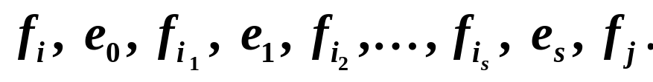
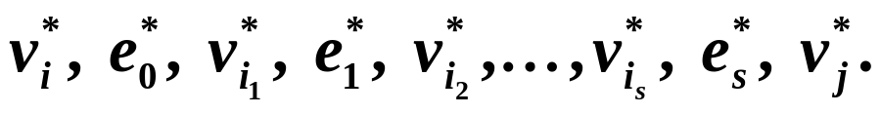
定理 设G*是平面图G的对偶图，则G*必连通。
证明 任取G*两个顶点v_{i}*与v_{j}*。在平面上任意画一条从v_{i}* 到 v_{j}* 的不经过G的顶点的一条线 l。
设 l 依次经过的G的面、边分别为
G的这个面、边序列对应G*的点、边序列
设此序列为T。

Slide 45
由对偶图的定义可知，T中边相邻的前后两项(点)即为该边的端点，这表明T是G*中一条从 v_{i}* 到 v_{j}* 的通路。
由v_{i}*与v_{j}*的任意性知G*连通。
注：无论G是否连通，G*总是连通的，因此(G*)*不一定等于G。
定理 假定G是平面图，则(G*)* = G当且仅当G是连通图。
证明 “必要性”
显然G*是平面图，因此(G*)*是连通的，从而G是连通的。
“充分性”
由定义知，平面图G与其对偶图G*嵌入在同一平面上。

Slide 46
当G连通时，容易知道：G*的无限面 f *中仅含G的唯一顶点v，而除v外，G中其它顶点u均与G*的内部面形成一一对应关系，且对应顶点间邻接关系保持不变，即(G*)* = G。
注：同构的平面图可以有不同构的对偶图。
例 下图中的两个图是同构的，但它们的对偶图却不同构。
G₁
G₂
因为：G₂中有次数是1的面，而G₁没有次数是1的面。

Slide 47


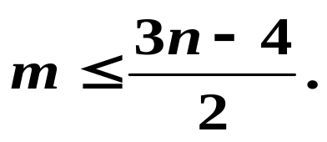
例 设G是一个具有n (n≥4)个点，m条边的简单连通外平面图。若G不含三角形，则m≤(3n–4)/2。
证明 假设G的所有顶点在外部面的边界上，则由条件知：G的外部面的次数至少为n，内部面的次数至少为4。
设G有φ个面，则
由欧拉公式得，
因此，根据上述两式得

Slide 48
例 若平面图G是自对偶的(即G≌G*)，则m=2n–2。
证明 假设G*的阶数为n*，则n*=φ。
又因为G≌G*，所以n*=n，从而φ=n。
易知，自对偶图一定是连通图。因此，对于图G，欧拉公式成立。
故，n–m+φ=n–m+n=2。因此，m=2n–2。
例 证明：不存在有5个面，且任意两个面之间至少有一条公共边的平面图。
证明 假设G是满足条件的图，则G*恰有5个点且G*中任意两点之间均有边存在，故K₅⊆G*。
因此，G*不是平面图，矛盾。

Slide 49
例 设n≥3，S={x₁, x₂,..., x_{n}}是平面上的一个任意两点间的距离至少为1的点集。证明：S中最多有3n–6个点对，它们之间的距离恰好为1。
证明 以S为顶点集构造一个简单图G，x_{i}与x_{j}连一条线段当前仅当x_{i}与x_{j}的距离为1。
下证：G是每条边均为直线的简单平面图。
D
A
O
假设在G中存在AB， CD两条边相交于点O，如图所示。
θ
C
B
不妨假设|OA|≤1/2，|OC|≤1/2，OA与OC的夹角为θ。
由余弦定理知，

Slide 50
当θ=π时， |OA|=1/2与|OC|=1/2不能够同时成立，否则，A与D，B与C重合，这与“AB，CD是两条不同的边”矛盾。
因此， |AC|<1。
这与“S中任意两点的距离至少为1”矛盾。
故G是简单平面图，所以，m≤3n–6。
按G的边的定义方式知，结论成立。

Slide 51
6.3 平面图的判定及涉及平面性的不变量
对于阶数至少为3、具有m条边的简单图G来说，如果G是可平面图，则G不含K₅或者K_{3,3}。
一个自然的猜测是：G是可平面图的充分必要条件是G不含子图K₅或K_{3,3}。
上面命题必要性显然成立！但充分性能成立吗？
十分遗憾！下面例子给出了回答：NO!
右边的图G是一个点数为5，边数为9的极大平面图。
考虑F=K₃×G。
G

Slide 52
F=K₃×G
可以证明：F中不含K₅和K_{3,3}，但F是非可平面图。
尽管我们的直觉猜测错了，但库拉托夫斯基还是基于K₅与K_{3,3}得到了图的平面性判据。

Slide 53
一、平面图的判定
定义 在图G的边上插入一个新的2度顶点，使一条边分成两条边，则称将图G在2度顶点内扩充；去掉图G的一个2度顶点，使这个2度顶点关联的两条边合成一条边，则称将G在2度顶点内收缩。
例
在2度顶点内收缩
在2度顶点内扩充
定义 两个图G₁和G₂，如果G₁≌G₂，或者通过反复在2度顶点内扩充和收缩它们能变成同构的，则称G₁和G₂是同胚的或G₁和G₂在2度顶点内是同构的。

Slide 54
例 下面三个图是两两同胚的。
注：图的可平面性在同胚意义下不变。
定理 (库拉托夫斯基定理) 图G是可平面的当且仅当它不含与K₅或K_{3,3}同胚的子图。
注：库拉托夫斯基定理可以等价叙述为：图G是非可平面的当且仅当它含有与K₅或K_{3,3}同胚的子图。

Slide 55
例 证明下图给出的两个图G₁和G₂为不可平面图。
1
2 0
3 9
4 8
5 6 7
G₁
1 6 5
7 8
2 3 4
G₂
证明 对G₁，在2度顶点内收缩点1, 3, 5, 7, 9 得K₅，即G₁本身同胚于K₅，所以G₁是不可平面图。
取G₂的一个子图
6
收缩点6, 3，得K_{3, 3}。
所以G₂是不可平面图。
3

Slide 56
u₁
例 判断右图是否为可平面图。
解 取红色的边导出的子图得到该图的一个子图：
v₁
u₂
y₁
v₂
y₂
w₂
x₂
v₂
u₁
y₂
w₁
x₁
x₂
w₂
x₁
w₁
y₁
u₂
v₁
上图显然和K_{3,3}同胚。因此，原图不是可平面图。
思考 若图G与K₅同胚，则从G中最少删去多少条边才可能使其成为可平面图？

Slide 57
定义 给定图G，去掉G中的环(若有的话)，将G中的重边(若有的话)用单边代替，称这样所得的图为G的基础简单图。
定理 (1) 图G是可平面图当且仅当其基础简单图是可平面图.
(2) 图G是可平面图当且仅当它的每个块是可平面图.
证明 (1) 由平面图的定义，该命题显然成立。
(2) 必要性显然。下面证明充分性。
不失一般性，假设G连通。
我们对G的块数b作数学归纳证明。
当b=1时，结论显然成立；
设当b<k时，若G的每个块是可平面的，则G是可平面的。

Slide 58
下面考虑b=k时的情形。
设点v是G的割点，则按照v，G可以分成两个边不重子图G₁与G₂，即G=G₁∪G₂，且G₁∩G₂={v}。
G₁
v
G₂
按归纳假设，G₁与G₂都是可平面图。
取G₁与G₂的平面嵌入满足点v都在外部面边界上，则把它们在点v处对接后，将得到G的平面嵌入。
即证G是可平面图。
定义 设uv是简单图G的一条边。去掉该边，重合其端点，再删去由此产生的环和重边。这一过程称为图G的初等收缩或收缩边uv运算，并记所得之图为G/uv。

Slide 59
定义 一个图G可收缩到H，是指H可从G通过一系列初等收缩而得到。
例 图G，G /e 均可收缩到H。
2 2 3
1
4 3
2
1
4 3
H
2 2 3
1 e 1
4 3
G
G /e
定理 (瓦格纳定理) 简单图G是可平面图当且仅当它不含可收缩到K₅或K_{3,3}的子图。

Slide 60
1
2 0
3 9
4 8
5 6 7
G₁
例 (1)右图G₁是不可平面图。
因为由G₁通过收缩边12，34，56，78，90可得到图K₅。
(2) 彼得森图通过收缩图中“红边”而得到图K₅，故彼得森图是不可平面图。

Slide 61
定理 至少有9个点的简单可平面图的补图是不可平面的，而9是这种数目中最小的一个。
注：该定理由数学家Battle、Harary和Kodama首先得到：
J. Battle, F. Harary and Y. Kodama, Every Plane Graph with Nine Points has a Nonplanar Complement, Bull. Amer. Math. Soc. 68 (1962), 569-571.
然后Tutte采用枚举法给出了一个不太笨拙的证明：
T. Tutte, The non-biplanar character of the complete 9-graph, Canad. Math. Bull. 6 (1963), 319-330.
例 找出一个8个顶点的可平面图，使其补图也是可平面的。
解
6
5
2
5
7
4
7
8
8
3
3
4
1
2
1
6

Slide 62

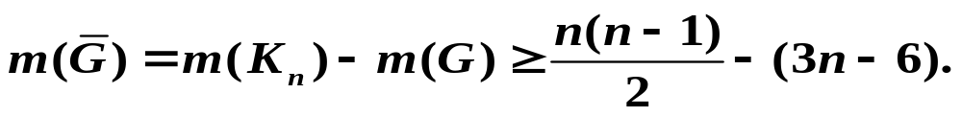
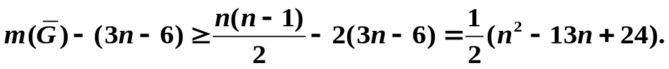
例 设G是一个n阶简单图且n≥11，则G与G的补图中至少有一个是非可平面图。
解 不妨假设G是可平面图，则
由补图的定义知，
因此，
令f (n)=n²–13n+24，显然当n≥11时， f (n)>0。

Slide 63





因此，当n≥11时，
所以，G的补图不是可平面图。
例 设G_{i}是一个具有n_{i}个点，m_{i}条边的图，i=1, 2。证明：若G₁与G₂同胚，则 n₁+m₂=n₂+m₁。
证明 设G₁经过p₁次2度顶点扩充，p₂次2度顶点收缩得到图H₁，G₂经过q₁次2度顶点扩充，q₂次2度顶点收缩得到图H₂，使得H₁≌H₂。
设H₁与H₂的顶点数分别为n₁*和n₂*，边数分别为m₁*与m₂*，则

Slide 64
所以，
又因为H₁≌H₂，得n₁*=n₂*，m₁*=m₂*。
所以，n₁+m₂=n₂+m₁。
二、涉及平面性的不变量简介
我们将要讨论的问题是：如何刻画一个非可平面图与平面图之间的差距。
当将一个图G画在平面上时，有可能边会交叉，若在每个交叉点处接一个环柄到平面上(类似于在公路交叉处建一座立交桥)，让一条边通过一个环柄的上面而另一条边通过它的下面。这样G便嵌入到了加有环柄的平面上。

Slide 65
例 图中画出了K₅在接上了一个环柄的平面上的一个嵌入。
通常，用上述方法对G的嵌入需要接上的环柄数往往比实际需要的要多。那么，实际需要的环柄数目最少是多少？这是一个值得研究的问题之一。
定义 若通过加上k个环柄可将图G嵌入球面，则k的最小值称为G的亏格，记为γ (G)。
例 (1) 若G是可平面图，则γ (G)=0；
(2) 同胚的图的亏格相等；
(3) γ (K₅)=1。

Slide 66
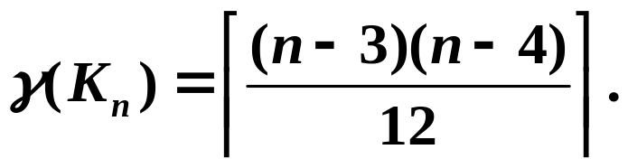
定理 对一个亏格为γ ，有n个顶点，m条边和φ个面的多面体，有
n–m+φ=2–2γ。
因多面体可对应一个连通图，故定理对连通图也成立。
推论 设G是一个有n个点m条边，亏格为γ 的连通图，则：
(1) γ ≥m/6–(n–2)/2；
(2) 若G无三角形，则γ ≥m/4–(n–2)/2；
(3) 若G每个面是三角形，则m=3(n–2+2γ )；
(4) 若G每个面是四边形，则m=2(n–2+2γ )。
定理 设n是正整数，则

Slide 67
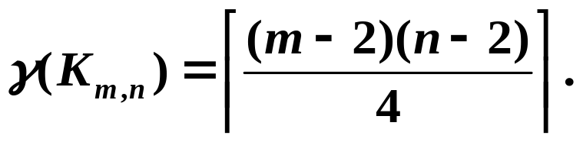
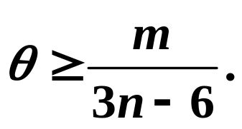
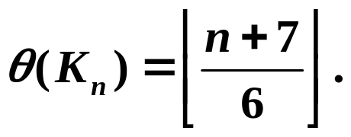
定理 设m, n是正整数，则
定义 若图G的k个可平面子图的并等于G，则称k的最小值为G的厚度，记为θ (G)。
注：G是可平面图当且仅当θ (G)=1。
定理 对任意的具有n (n≥3)个点，m条边的简单图，
定理 若n ≠ 4 (mod 6)或n ≠ 9，则
Notes:
下面是Windows2000 Professional中的一个著名漏洞。在Windows 2000启动之后，按下Ctrl+Alt+Del进行登录，在登录界面出现后将光标移至用户名输入框，按键盘上的Ctrl+Shift键进行输入法切换，在出现“全拼”时调出输入法的帮助菜单，继续选择“输入法入门”，点击“选项按钮”，从这里你就可以完全避开操作系统的登录验证，访问到计算机的物理硬盘，然后可以创建帐户。这就是著名的Windows2000输入法漏洞。网络安全中有许多都是这类简单的问题导致的，只要公司稍加注意，就可以大大提高公司网络的安全性。
虽然解决这个问题的方法很简单，只要到微软的网站去下载Service Pack2.0进行安装即可。但是，如果公司没有懂得网络安全的工程师，谁又会想到去下载这个补钉呢？所以，培养足够数量的网络安全人才成为当务之急！

Slide 68
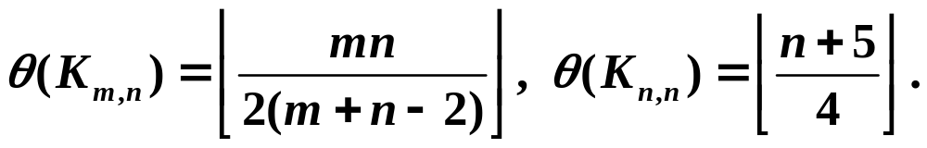
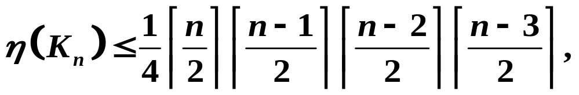
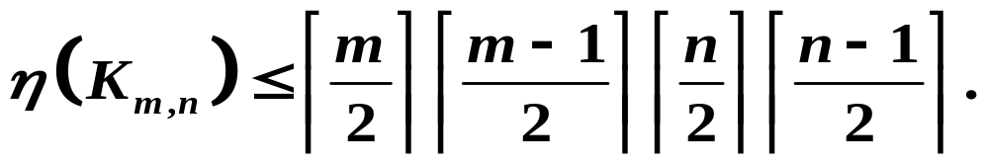
定理 设m, n是正整数，则
定义 将G画在平面上时相交的边对的最少数目称为G的叉数，记为η(G)。
注：G是可平面图当且仅当η(G)=0。
定理 设m, n是正整数，则

Slide 69
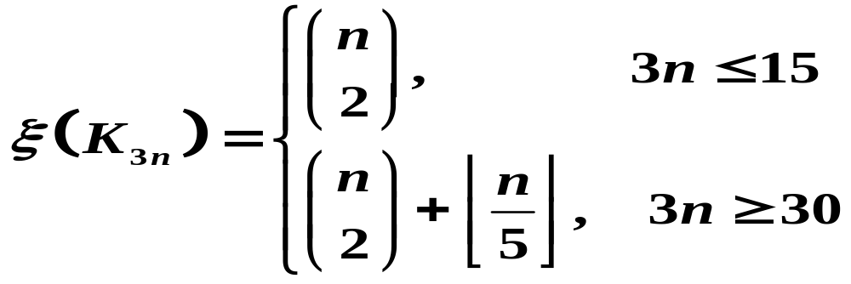
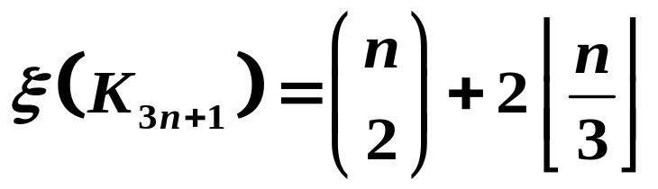
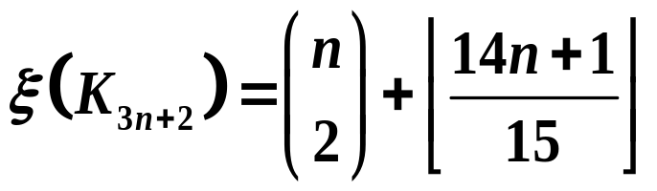
定义 图G中边不重的不可平面子图的最多数目称为G的糙度，记为ξ(G)。
定理 完全图的糙度由下式给出：
（3n+1≥19并且3n+1 ≠ 9r+7，其中r为面数）

Slide 70
6.4 平面性算法
关于图的平面性问题，我们建立了一些可平面性判定方法:
(1) 对于连通图G=(n, m)，如果每个面次数至少为l ≥3，且
m>(n–2)l /(l–2)，则G是非可平面的；
(2) 对于简单图G=(n, m)，如果m>3n–6，则G是非可平面的； (3) 库拉托夫斯基定理：G是可平面的当且仅当G不含有与K₅
或K_{3,3}同胚的子图；
(4) 瓦格纳定理：G是可平面的当且仅当G不含有能够收缩成
K₅或K_{3,3}的子图。
这次课我们将给出一个算法，其作用是：如果G是非可平面图，通过算法可以得到判定；如果G是可平面图，通过算法可以给出一种平面嵌入形式。

Slide 71
一、相关概念
定义 设H是图G的一个子图，在E(G)\E(H)上定义关系 “～”如下：e₁～e₂当且仅当存在一条途径W，使得
(i) W的第一条边与最后一条边分别是e₁与e₂，并且
(ii) W的内部顶点与H不相交。
e₃
e₆
易证关系～具有自反性，对称性和传递性，从而是E(G)\E(H)上的一个等价关系。
e₁
e₅
e₂
e₄
e₇
此等价关系的等价类导出的G–E(H)的子图称为H-片段。片段与H的公共顶点称为附着顶点。
B₁
B₄
B₃
B₂

Slide 72
由片段的定义可直接推出：
(1) 若B是H-片段，则B是连通图;
(2) 片段B的任何两个点都有和H的内部不相交的路相连接;
(3) 不计H的顶点，任意两H-片段没有公共顶点。
例 在下图中取其子图，如实线所示。其余不同种类的线段表示该子图的四个不同的片段：B₁，B₂，B₃，B₄。
B₃
B₂
B₁
B₄

Slide 73
定义 设C是图G的一个圈，图G的两个C-片段B₁和B₂是冲突的，如果
(1) B₁和B₂在C上有三个公共的附着顶点；或
(2) 在C上存在四个顺序排列的顶点v₁, v₂, v₃, v₄使得v₁, v₃是B₁的附着顶点并且v₂, v₄是B₂的附着顶点。
例
c
b
d
i
e
f
a
g
h
注: 冲突的两个片断无法同时平面嵌入到同一个面中。

Slide 74
定义 设C是图G的一个圈，以图G的C-片段为顶点，顶点间连一条边当且仅当对应的C-片段是冲突的，把这样得到的图称为C的冲突图。
例 画出K₅的哈密尔顿圈的冲突图。
B₁
B₁
B₂
冲突图
B₅
B₃
B₃
B₅
B₄
B₄
B₂
练习 画出K_{3, 3}的哈密尔顿圈的冲突图。

Slide 75
定理 图G是可平面的当且仅当对G的每个圈C，其冲突图是二部图。
证明 必要性 由于G是可平面图，G的平面嵌入的任意一个圈C都把平面划分为两个区域，即圈C的内部和外部。
同时嵌入在圈C内部或外部的C-片段必不冲突，形成冲突图的顶点集的二部划分。
充分性 设C是G的任意一个圈，令W和B为C的冲突图的顶点集合的二部划分。
因W中的点对应的任意两个片断都不冲突，故可将它们在C的内部画出。
同理，可将B中的点对应的C-片断嵌入C的外部。

Slide 76
定义 设H是图G的一个可平面子图，H'是H的一个平面嵌入。假定B是子图H的任一片段，若B对H的所有附着顶点都位于H'中某个面 f 的边界上，则称B在H'的面 f 中是可画入的，否则，称为不可画入的。令
F(B, H')={ f | f 是H'的面且B在 f 中可画入}。
例 假定H'如实线所示，则片段B₃在外部面上是可画入的，而B₂对面f₂和f₃均为不可画入的，且F(B₁, H')={ f₁, f₃}。
f₁
B₂
f₂
B₁
f₃
B₃

Slide 77
二、平面性算法
设G是至少有三个顶点的简单块。
取G的任意一个圈H₁，求出H₁的一个平面嵌入。
假设H_{i}已确定，下面确定H_{i+1}。
1. 若E(G)\E(H_{i})=Φ，则停(返回G可平面)；否则，确定H_{i}的所有
片段；
2. 对每个片段B，求集合F(B, H_{i})；
3. 若存在片段B，使F(B, H_{i})=Φ，则停(返回G不可平面)；否则
在H_{i}的所有片段中确定一个使|F(B, H_{i})|最小的片段B，并取
f ∈F(B, H_{i})；
4. 在片段B上取一条连接 H_{i} 上两个附着顶点的路P_{i}，把P_{i} 画在
H_{i}的面 f 内，置H_{i+1}=H_{i}∪P_{i}；
5. 令i=i+1，转第1步。

Slide 78
例 用平面性算法判断下图G的平面性。
1
2
6
7
8
9
4
5
3
解 (1) 取圈H₁=2315642，其平面嵌入如下。求出H₁的所有片段，分别用边集表示。
1
4
7
H₁的片段为：
6
2
8
9
2
6
B₁={14}
B₂={17, 47, 76}
B₃={28, 38, 89, 96, 95}
3
5
3
5
4
1
G–E(H₁)

Slide 79
(2) 对每个B_{i}，F(B_{i}, H₁)均含有两个B_{i}可画入的面，即圈H₁的内部面和外部面。
(3) 取B₁及H₁的内部面作为f。B₁中连接H₁上两个附着顶点的路P₁仅一条，即P₁=41。将P₁画入f 内得H₂，如图：
4
H₂的片段为：
2
6
B₄={17, 47, 76}
B₅={28, 38, 89, 96, 95}
3
5
1
(4) 对每个B_{i}，F(B_{i}, H₂)≠Φ，其中F(B₅, H₂)最小，只含一个面，即H₂的外部面。

Slide 80
(5) 取B₅及H₂的外部面作为f，再取B₅中的路P₂=2896。将P₂画入f 内得H₃，如下图：
8
9
4
H₃的片段为：
2
6
{38}，{59}
{17, 47, 76}
3
1
5
(6) 以下的过程依次由图所示，其后步骤的每一片段的可画入面均只有一个，可任取。
8
9
4
片段：{47}, {38}, {59}
2
6
7
3
1
5

Slide 81
8
9
4
2
片段：{38}, {59}
6
7
3
5
1
8
9
8
9
4
4
2
6
2
6
7
7
3
5
3
5
1
1
片段：{59}
因算法终止于G的一个平面嵌入，所以G是可平面图。

Slide 82
三、哈密尔顿图的平面性算法
基本思想：若图G既是哈密尔顿图又是可平面图，则在图G的平面嵌入中，不属于哈密尔顿圈C的边要么落在圈C的内部，要么落在圈C的外部。
算法描述
1. 找出图G的一个哈密尔顿圈C；
2. 列出不属于圈C的所有边：e₁, e₂, ..., e_{r}；
3. 构造图H，其顶点集为{e₁, e₂, ..., e_{r}}，e_{i}与e_{j}之间连一条边
当且仅当e_{i}与e_{j}不能够同时平面嵌入到哈密尔顿圈C的内部
或者外部 (不兼容的边)；
4. 图G是可平面图当且仅当图H是二部图。

Slide 83
例 判断图G是否为可平面图？
b
c
解 显然，圈abcdefa是图G的一个哈密尔顿圈C。
a
d
G
f
e
不属于圈C的边为：ad, bf, be, ce, df。
bf
边ad与bf, be, ce不兼容；
be
ad
边bf只与ad不兼容；
df
ce
H
边be还与df不兼容；
b
c
边ce还与df不兼容；
d
a
因H是二部图，故G是平面图。其平面嵌入如右图所示。
f
e

Slide 84
例 判断图G是否为可平面图？
a
b
解 显然，圈abfegcda是图G的一个哈密尔顿圈C。
f
e
g
不属于圈C的边为：ae, af, bc, bg, cf, df。
d
c
边ae与bc, bg, cf, df不兼容；
G
bc
边af与bc, bg不兼容；
ae
bg
边bc只与df不兼容；
cf
边bg与cf, df不兼容；
af
df
H
途径ae→bc→df→ae构成图H的奇圈。
因图H不是二部图，故图G不是可平面图。

Slide 85
因图G是非可平面图，由库拉托夫斯基定理知：G包含与K₅或K_{3,3}同胚的子图。
a
b
考虑图中红色的边导出的子图K。
f
e
在子图K中，收缩2度顶点g，则K同胚于
g
d
c
G
上图显然为K_{3,3}，即K与K_{3,3}同胚。

Slide 86
四、平面图的应用
例 设有k (k≥3) 个点分布在一个圆周上面，在任意两点之间连一条线 (任意三条线不共点)，圆盘被分成多少个区域？
4
8
16
解 把原来的k个点以及任意两条线的交点视作顶点，把两点之间的线以及圆弧视作边，得到一个图G。
显然，图G是一个连通平面图。
图G的点数、边数和面数分别记为n、m和φ。

Slide 87
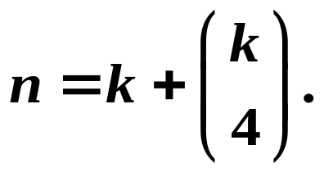
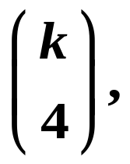
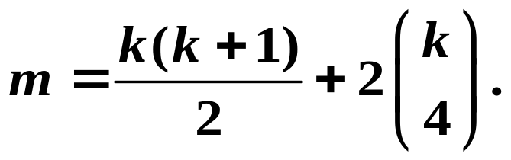
断言：
首先，在圆周上有k个点，且每个点的度数均为k+1。
其次，圆周上的任意4个点决定两条线的一个交点。
因此，交点的个数为
且交点的度数为4。
由握手定理知，

Slide 88
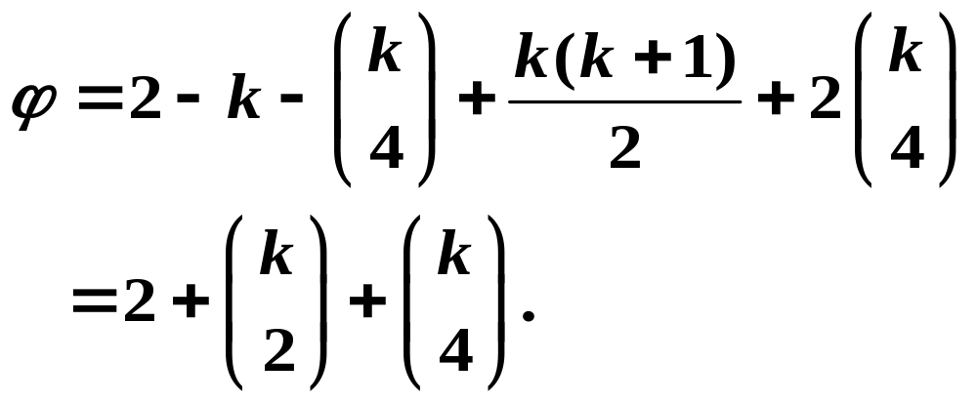
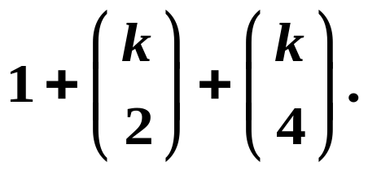
因为G是连通的平面图，由欧拉公式知
因此，图G的内部面的个数为
从而，整个圆盘被分成的区域个数为

Slide 89
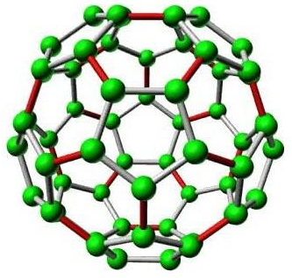
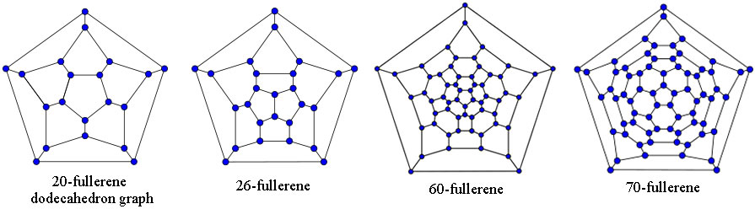
定义 富勒烯图 (Fullerene)是所有面为五边形或者六边形的连通3正则平面图。
富勒烯图产生于化学中只包含碳原子的分子。
最典型的结构是足球烯C₆₀, 它是碳的第三种同素异形体。
例 一些特殊的富勒烯图。

Slide 90
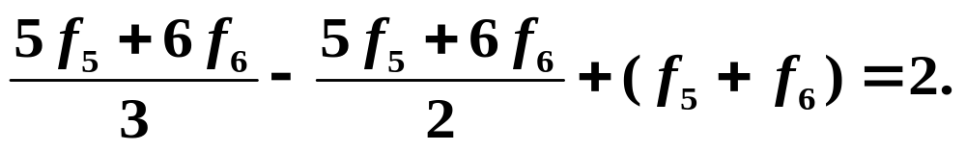
例 证明：富勒烯图恰好包含12个五边形面。
证明 设G是一个包含n个点、m条边的富勒烯图，其五边形面和六边形面的个数分别为f₅和f₆。
由面的次数公式知：2m=5f₅+6f₆。
因为G是3正则图，由握手定理知：3n=2m。
因为G是连通的平面图，故满足欧拉公式。
所以，我们有
解之得：f₅=12。

